Slide 1
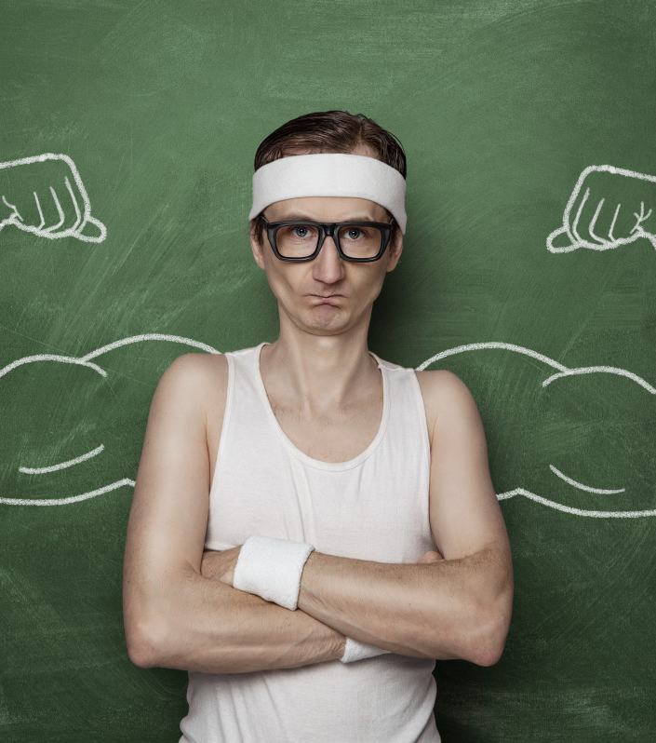
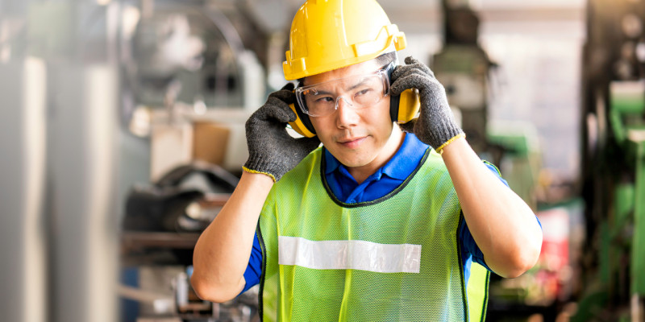

LIEVER ASSERTIEVER
Opkomen voor jezelf en je eigen mening.
Notes:
-> Probeer plaats van tekst en afbeelding op elke slide te behouden. Bedoeling is natuurlijk wel om ze aan te passen aan het thema...

Slide 2

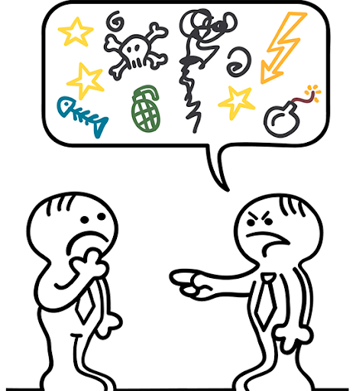

Assertief zijn, wat
is dat eigenlijk?
=/= agressief zijn!!!
Notes:
Slide 1/3 met iets belangrijk uit de vorming.
-> Probeer plaats van tekst en afbeelding op elke slide te behouden. Bedoeling is natuurlijk wel om ze aan te passen aan het thema...

Slide 3

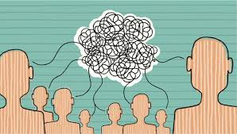
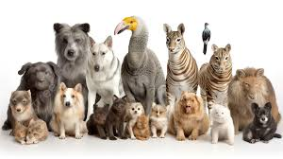

Met welke dieren kunnen we ons gedrag vergelijken?
Hoe brengen we de boodschap vriendelijk maar duidelijk over?
Notes:
Slide 2/3 met iets belangrijk uit de vorming
-> Probeer plaats van tekst en afbeelding op elke slide te behouden. Bedoeling is natuurlijk wel om ze aan te passen aan het thema...

Slide 4
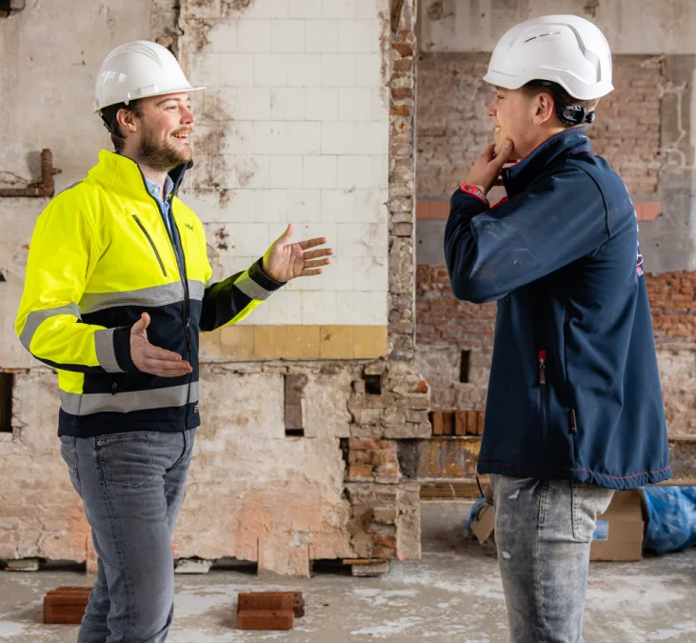
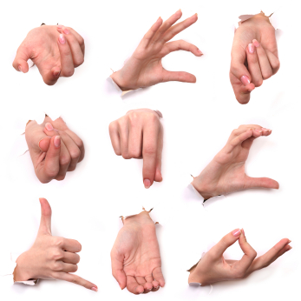
Hoe communiceren
wij met elkaar?
Bestaan er verschillende soorten communicatie?
Notes:
Slide 3/3 met iets belangrijk uit de vorming
-> Probeer plaats van tekst en afbeelding op elke slide te behouden. Bedoeling is natuurlijk wel om ze aan te passen aan het thema...

Slide 5
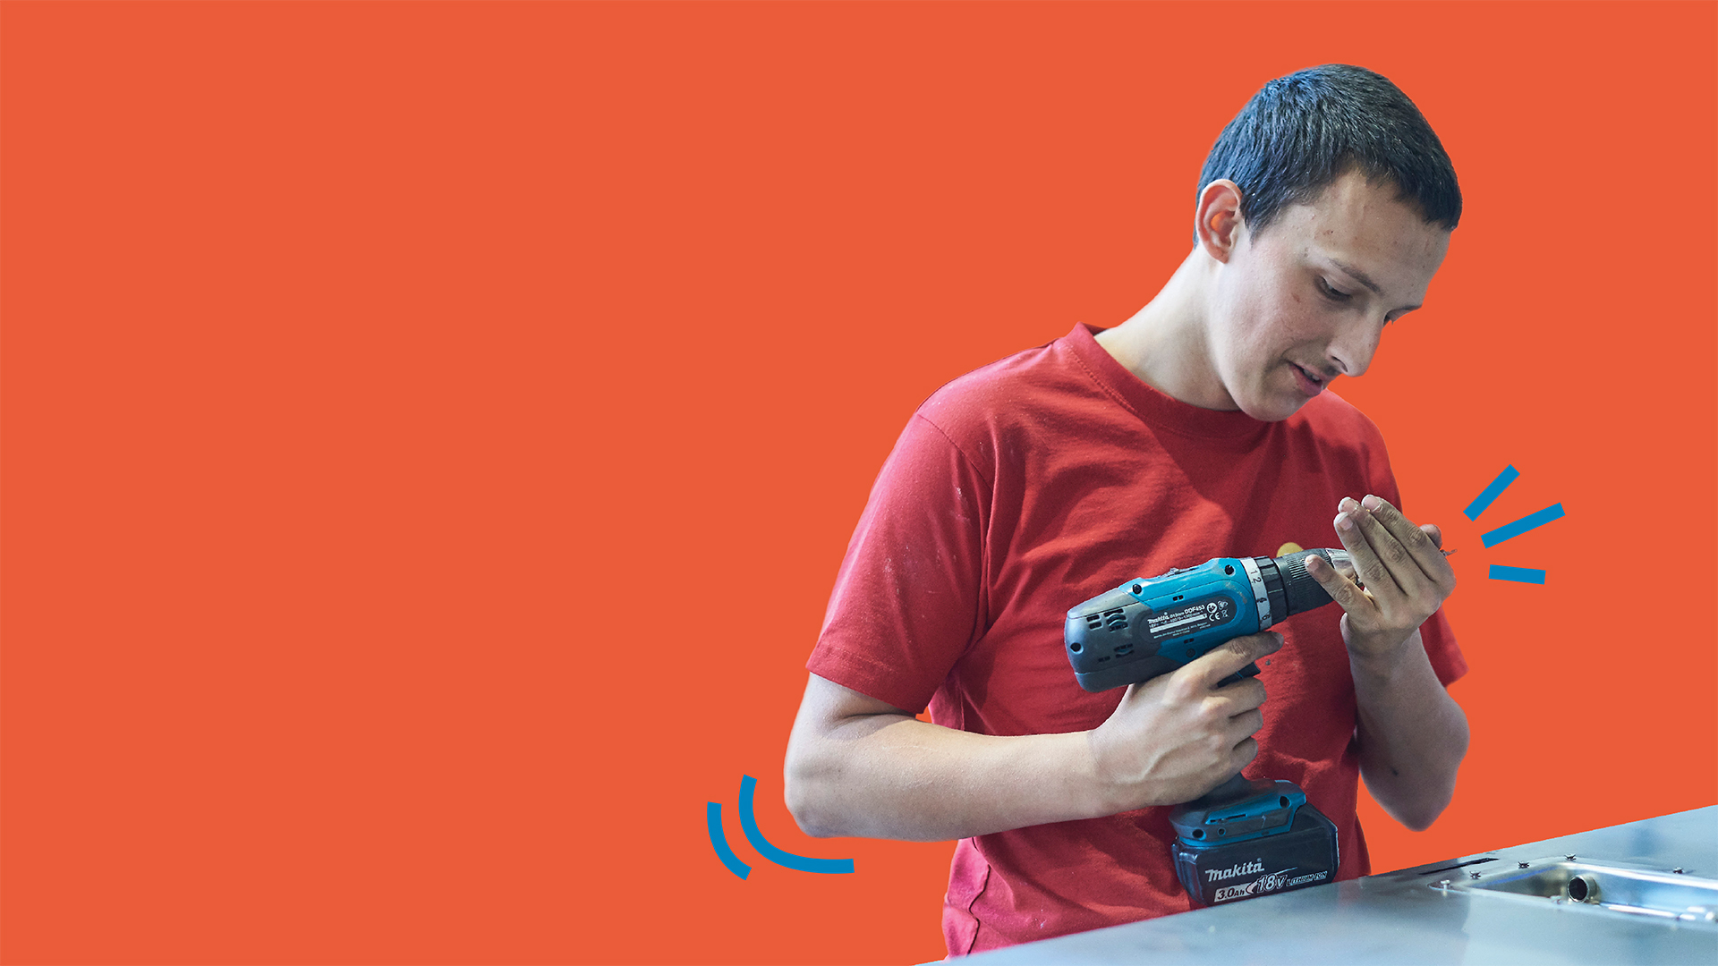

“Leuk dat er veel tijd wordt gemaakt om zelf te oefenen, want zo leer je uiteindelijk het meeste over jezelf!”
Notes:
Als laatste slide gebruiken we steeds een belangrijke slagzin uit de vorming, op een kleurrijke achtergrond. Deze achtergrond/afbeelding mag je wel zelf kiezen.

Slide 6
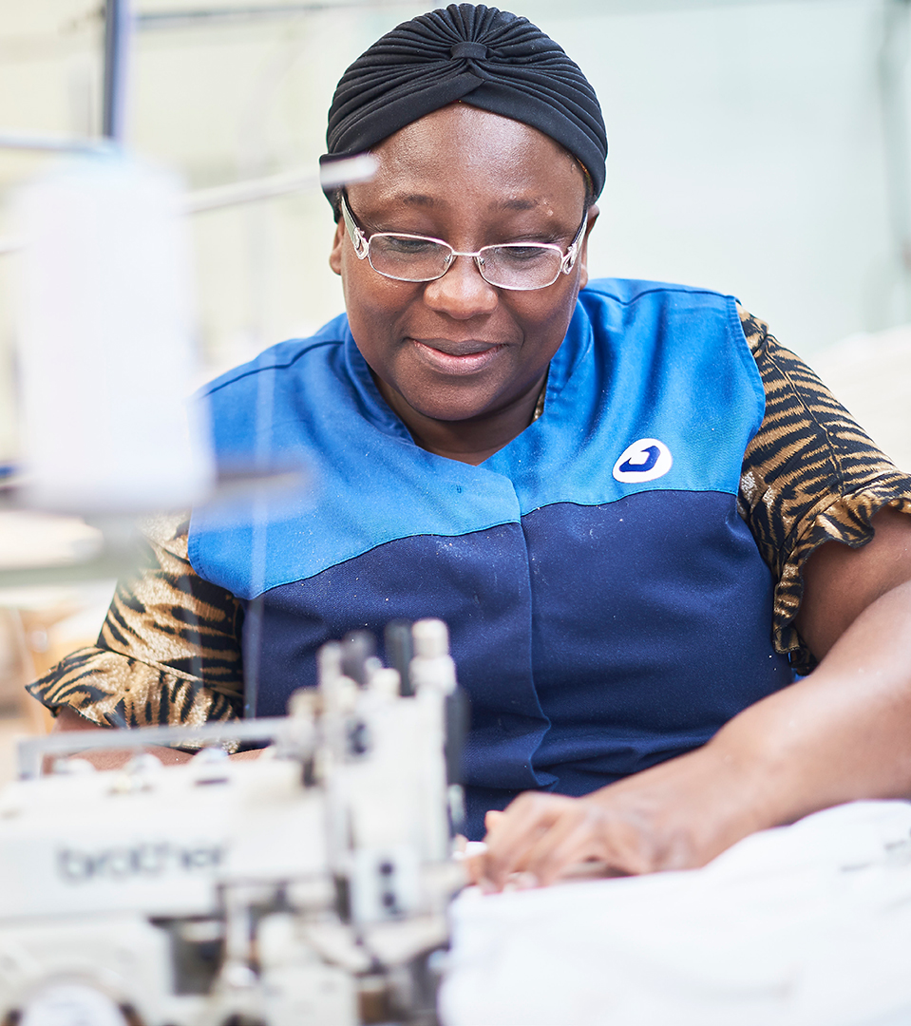

Een vorming van Groep Maatwerk
Ook iets voor jou?
VTO-team

